Slide 1
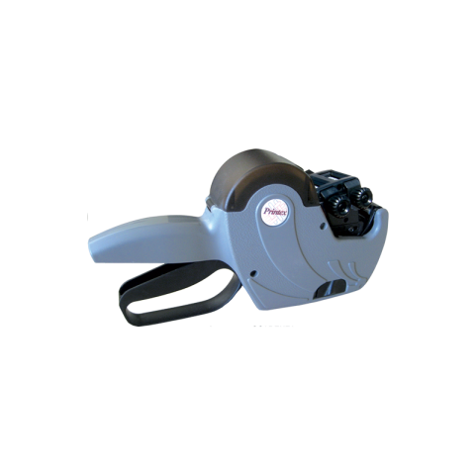

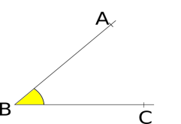
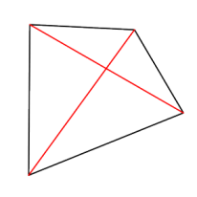
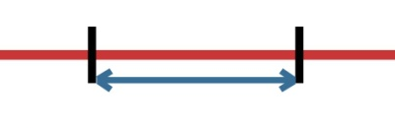
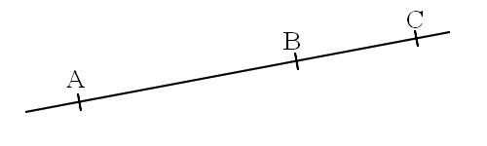
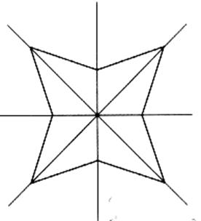
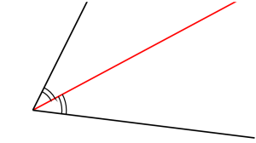
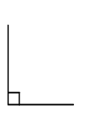
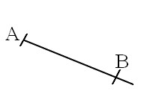
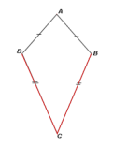

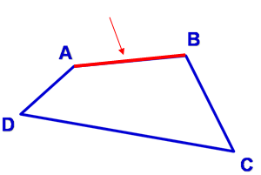
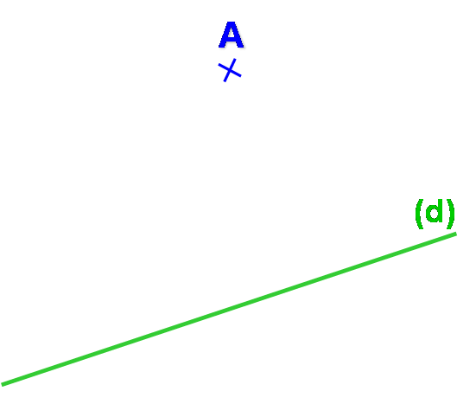
Géomdrive
segpachouette.wordpress.com

Slide 2
angle | triangle | trapèze
côtés | diagonales | médianes
distance | droite | côté
points consécutifs | points alignés | points opposés
milieu | diagonales | centre
bissectrice | médiatrice | hauteur
triangle | angle aigu | angle droit
demi-droite | droite | segment
côtés opposés | côtés consécutifs | côtés parallèles
côté | droite | milieu
demi-droite | droite | segment

Slide 3
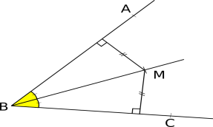
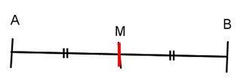
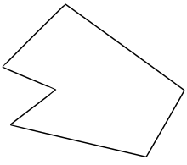
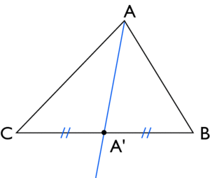
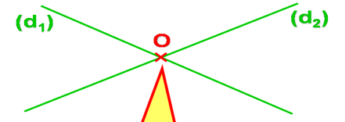
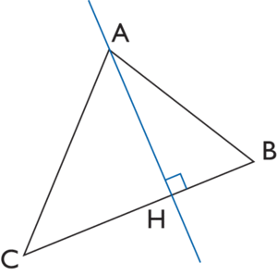
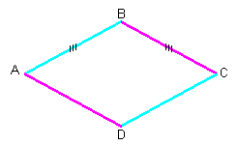
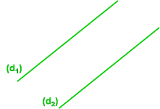
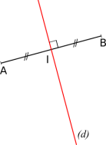
Géomdrive
M est … de A et de C
segpachouette.wordpress.com

Slide 4
équidistant | milieu | consécutif
longueur | largeur | droite
centre | diagonale | milieu
polygone | quadrilatère | trapèze
médiane | médiatrice | hauteur
diagonale | intersection | côté
hauteur | médiane | médiatrice
côtés opposés | côtés consécutifs | côtés perpendiculaires
diagonale | largeur | longueur
perpendiculaires | parallèles | consécutifs
médiane | hauteur | médiatrice

Slide 5
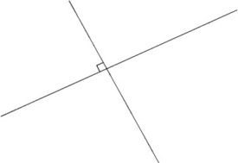
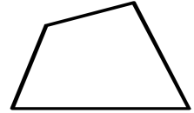
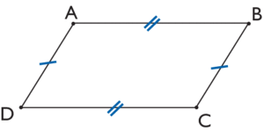
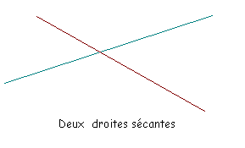
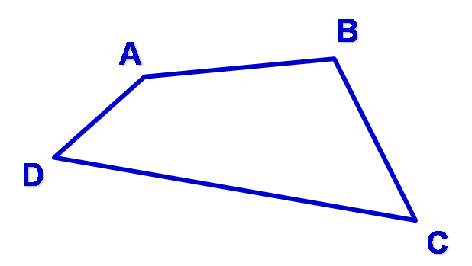
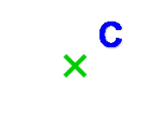
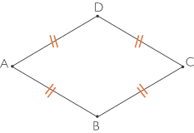
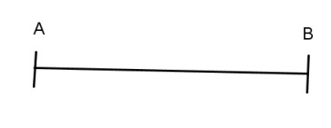
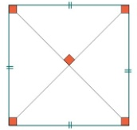
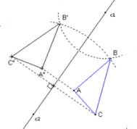
Géomdrive
Le quadrilatère est …
segpachouette.wordpress.com

Slide 6
perpendiculaires | parallèles | consécutifs
quelconque | losange | carré
milieu | sommet | centre
losange | parallélogramme | rectangle
sécantes | perpendiculaires | parallèles
polygone | quadrilatère | triangle
milieu | rond | point
losange | parallélogramme | rectangle
segment | droite | demi-droite
losange | carré | rectangle
parallèles | symétriques | perpendiculaires

